Slide 1

FULLERTON OG WIZARD OF OZ
TEST

Slide 2
FULLERTON
BRUGERTEST
MÅLGRUPPE
TESTSCENARIER
GENNEMFØRSEL AF TEST
ANALYSE AF RESULTATER
ITERATIVE TEST

Slide 3
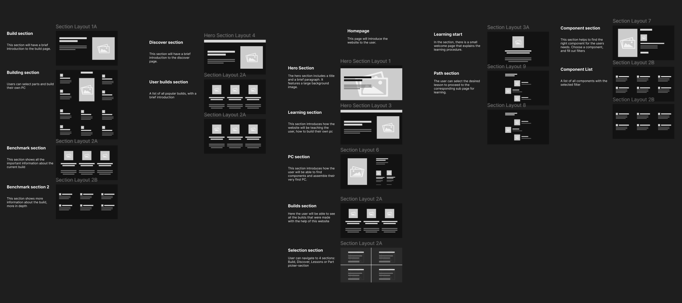
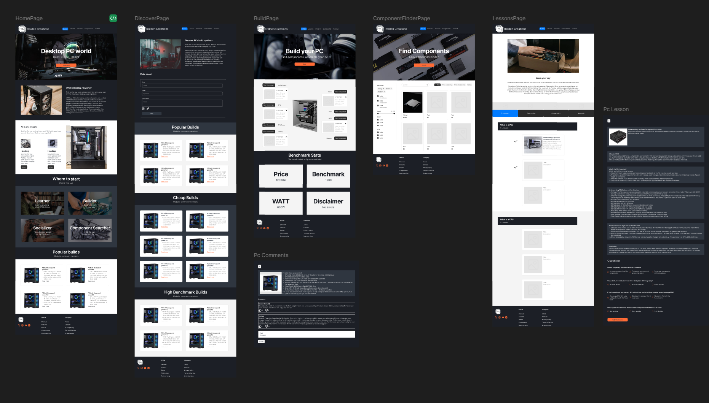
WIZARD OF OZ
TEST METODER
NÆSTEN FULDT FUNKTIONELT
TESTFACILATATOR
TIDLIGE FASER AF DESIGNPROCESS
MANUELT STYRING

Slide 4
THINK ALOUD METODEN
TEST METODER
FORTÆLLER LØBENDE
TANKER
BESLUTNINGER

Slide 5
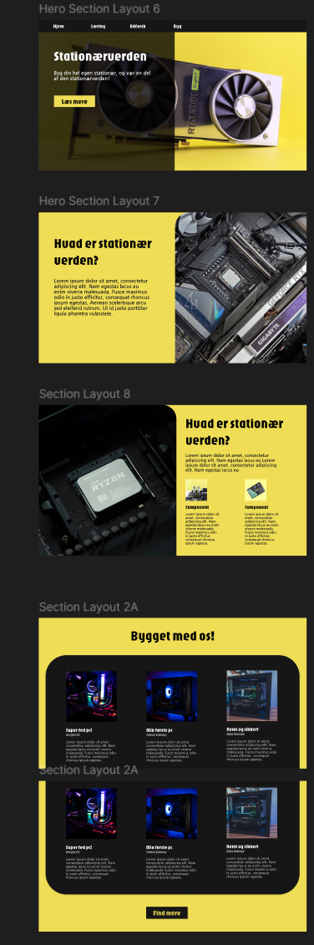
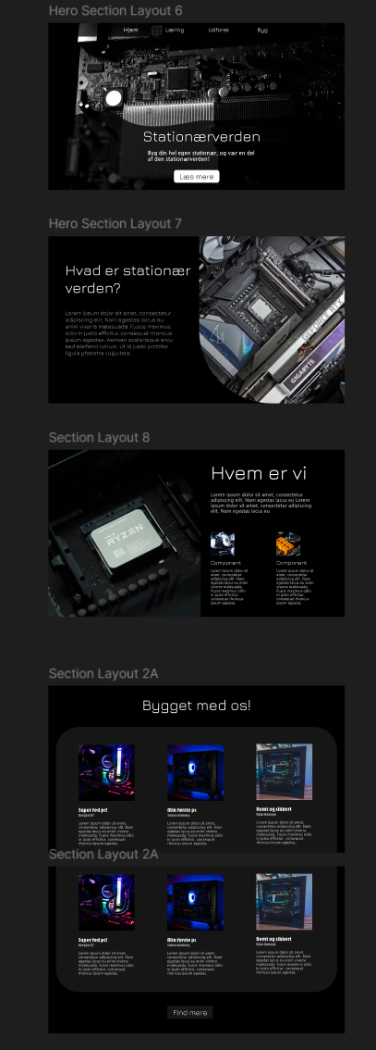
A/B TEST
TEST METODER
EN KVANTITATIV TILGANG
HVAD FUNGERE BEST?

Slide 6
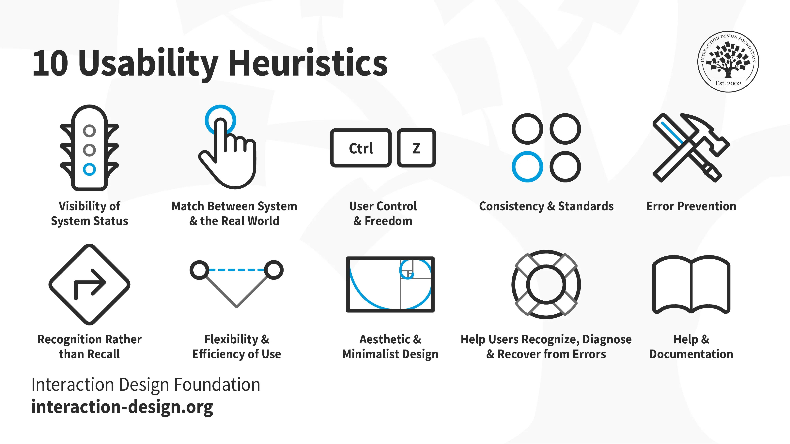
HEURISTISK EVALUERING
TEST METODER
EKSPERT VUDERING
DESIGNPRINCIPPER

Slide 7
TEST | DREYFUS OG DREYFUS
PERSPEKTIVERING
5- STADIEMODELLEN
NY BEGYNDER - THINK ALOUD
DEN AVANCEREDE BEGYNDER - THINK ALOUD
KOMPETENCE - A/B TEST
DEN KYNDIGE UDØVER - HEURISTISK EVALUERING
EKSPERT - HEURISTISK EVALUERING

